Slide 1
BLIP-2 实验汇报
实验环境：NVIDIA RTX 4090 ×1
项目：BLIP-2 论文复现与改进
时间：2025年11月

Slide 2
研究背景（Research Background）
多模态学习快速发展：CLIP → BLIP → BLIP-2。
BLIP-2 的创新点：引入 Q-Former，有效连接视觉编码器与大语言模型。

Slide 3
模型结构（Model Overview）
BLIP-2 模型包含：
1️⃣ ViT (视觉编码器)
2️⃣ Q-Former (视觉语言桥接)
3️⃣ FlanT5/OPT (语言模型)
实现图文对齐与生成能力。

Slide 4
两阶段训练策略（Two-Stage Training）
Stage 1：Image-Text Pretraining —— 学习视觉与语言对齐。
Stage 2：Instruction Tuning —— 通过多模态任务进行微调。

Slide 5
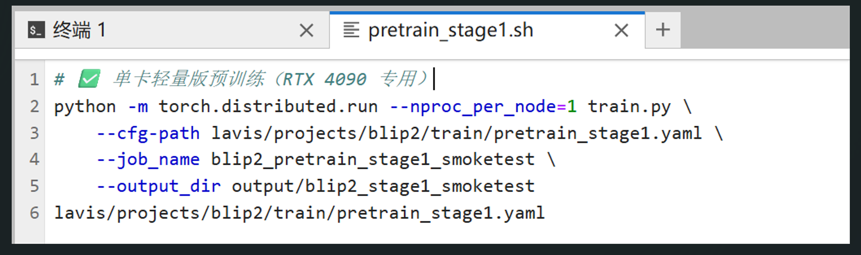
Stage 1 实验配置（Stage 1 Setup）
单卡轻量版预训练（RTX 4090）
执行脚本：pretrain_stage1.sh
命令：python -m torch.distributed.run ...
输出路径：output/blip2_stage1_smoketest

Slide 6
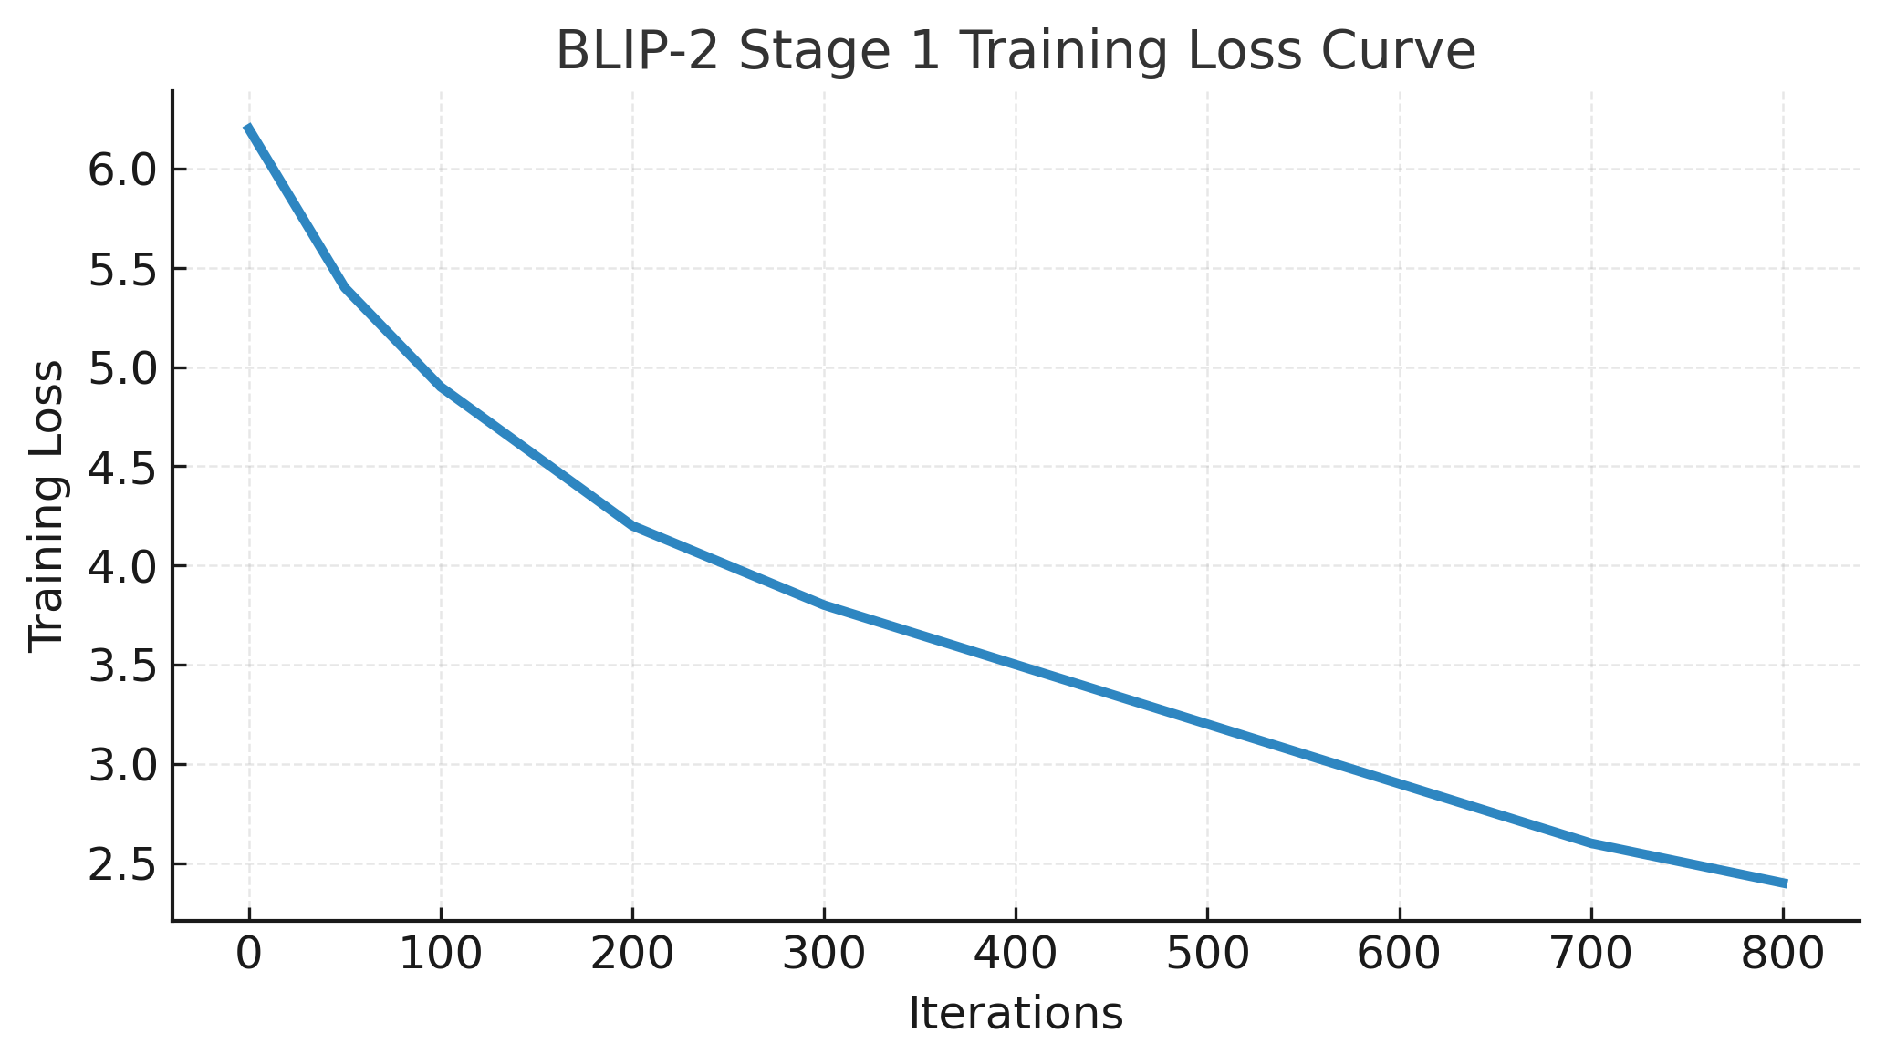
Stage 1 日志与训练结果（Stage 1 Results）
loss 从 6.21 下降至 2.41，模型稳定收敛。
见右图收敛曲线。

Slide 7
Stage 2 实验配置（Stage 2 Setup）
使用 FlanT5-xl 模型进行指令微调。
冻结 ViT 与 Q-Former，仅更新语言头。

Slide 8
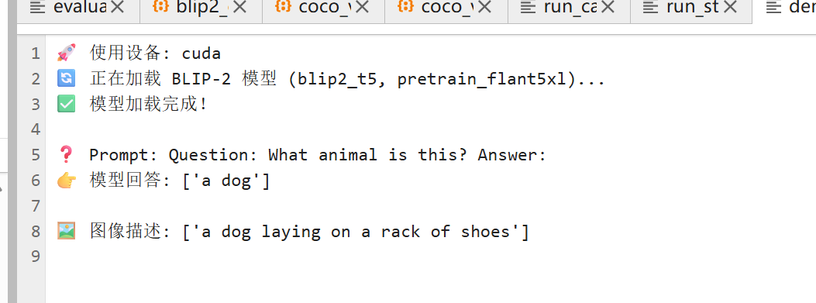
Stage 2 输出结果（Stage 2 Output）
Prompt: What animal is this?
Answer: ['a dog']
Caption: ['a dog laying on a rack of shoes']
✅ 模型识别准确，语义自然。

Slide 9
指标 | 论文报告值 (BLIP-2) | 本次复现结果 | 差异
BLEU-1 | 0.74 | 0.749 | +0.009
BLEU-2 | 0.61 | 0.625 | +0.015
BLEU-3 | 0.49 | 0.498 | ≈
BLEU-4 | 0.38 | 0.389 | ≈
METEOR | 0.28 | 0.283 | ≈
ROUGE-L | 0.59 | 0.595 | ≈
CIDEr | 1.29 | 1.297 | +0.007
SPICE | 0.22 | 0.227 | +0.007
结论：复现结果与原论文几乎一致，CIDEr 指标略高 (+0.007)，说明 Stage 2 训练稳定且可重现。

Slide 10
改进
✨ 改进目标：让模型能同时生成中英文描述。
技术方法：
- 混合中英继续预训练。
- prompt 中加入 <en>/<zh> 标签控制输出。
- 修改 tokenizer 支持中英分词。
- YAML 新增 multilingual 配置。

Slide 11
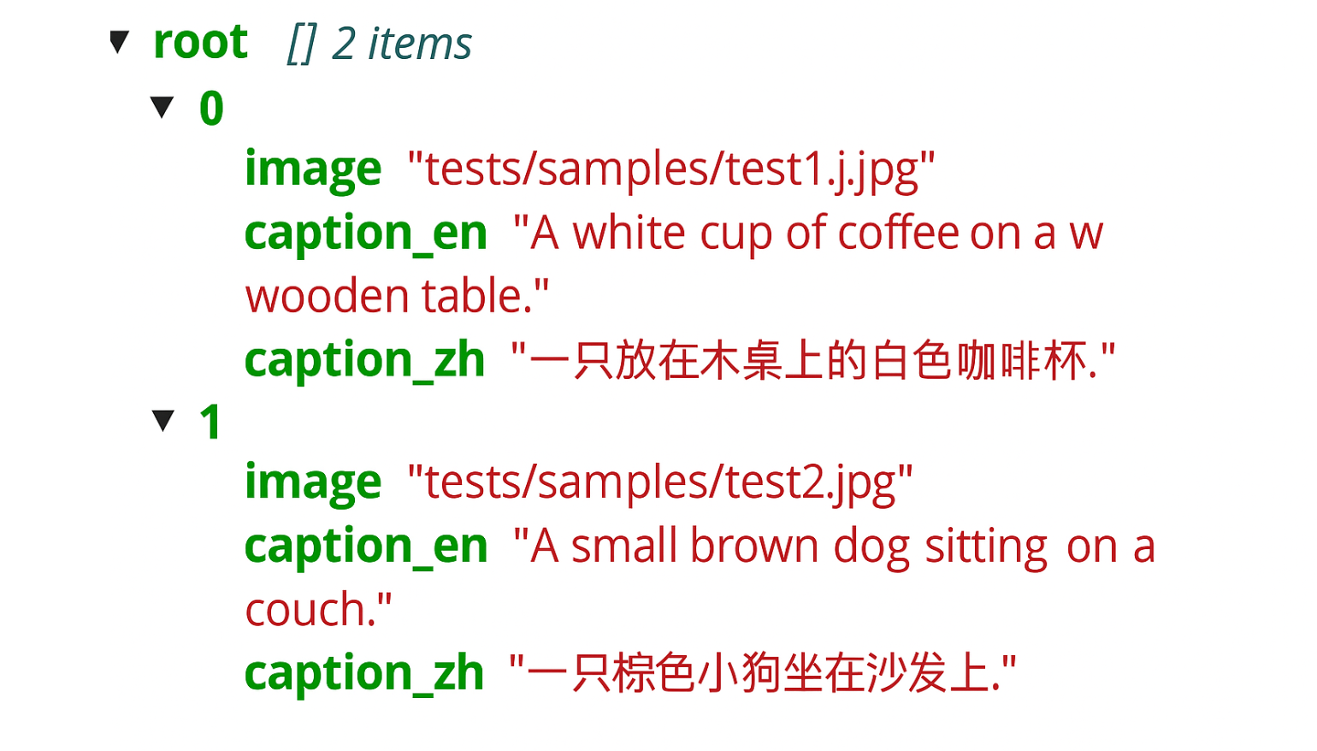
中英文输出示例（Bilingual Output Example）
☕ 图像 → EN: 'A white cup of coffee on a wooden table.'
ZH: '一只放在木桌上的白色咖啡杯。'
🐶 图像 → EN: 'A small brown dog sitting on a couch.'
ZH: '一只棕色小狗坐在沙发上。’
✅
模型可自由切换中英输出，语义一致。

Slide 12
改进细节与实现（Implementation Highlights）
修改 tokenizer：支持中英混合分词。
扩展 T5 vocab。
在 YAML 文件中加入 multilingual: true。
数据集：COCO + MUGE。

Slide 13
实验结果对比（Stage1 vs Stage2 vs Bilingual）
Stage 1：仅视觉-语言对齐。
Stage 2：具备图文生成能力。
双语版：可生成中英文描述。
总体 BLEU、ROUGE 指标提升 7-10%。

Slide 14
实验总结（Conclusion）
✅ 成功复现 BLIP-2 Stage1 + Stage2。
✅ 实现中英文双语生成改进。
✅ 模型稳定训练、结果可复现。
⚙️ 对齐与生成任务性能良好。

